Slide 1


Slide 2

D
esde el lanzamiento del proyecto para adolescentes, hemos recibido solicitudes de muchos maestros y también del público intermediario para un programa dirigido a este segmento. Y aquí está “JunTos en Cristo”.

Slide 3


Slide 4

LA BASE BÍBLICA PARA EL PROGRAMA ES
“EN TODAS ESTAS COSAS SOY MÁS
QUE VENCEDOR POR MEDIO
DE AQUEL QUE ME AMÓ”
Esto debe ser proclamado por el jovencito en primera persona, para que en su mente quede que realmente es capaz de vencer, pero sólo si está en Cristo.

Slide 5


Slide 6

ACERCA DEL NOMBRE
El énfasis general está en el discipulado de esta nueva generación. Con la palabra “JunTos” se puede trabajar el concepto de comunión y relación con Dios, puesto que sólo así los jovencitos podrán ser vencedores. Se observa una T remarcada, donde nos recuerda que Cristo es el centro de la comunión, y del proyecto.

Slide 7
B
asado en la clase de la Escuela Sabática, este programa de discipulado se fundamenta en los pilares COMUNIÓN, RELACIONAMIENTO y MISIÓN. Su objetivo es trabajar con los Intermediarios en su conjunto, fortaleciendo aspectos importantes de su vida espiritual, emocional y relacional. Usted continuará usando su apostila como manual, pero con más detalles.

Slide 8

Reúna a los profesores y jóvenes con sus padres o tutores para estudiar el proyecto
Involucrar intencionalmente a todos en las actividades y en el nuevo programa
Planifica la distribución de las actividades en el espacio “JunTos en Cristo” con lo que cada uno puede hacer

Slide 9

ESPACIO “juntos en cristo”
El espacio “JunTos en Cristo” debe estar decorado con una apariencia más moderna y funcional.
Pared o pizarra para mensajes o dibujos.
Rincón especial para registrar las propuestas de misión de la semana.
Mural de fotos de los alumnos de la clase.
Sillas en un círculo o alrededor de la mesa para facilitar la movilidad de los intermediarios. Si tienen posibilidades, se puede usar “pufs” (almohadones grandes), pallets o sillas.
Logotipo “JunTos en Cristo” para identificar el espacio.
*Consulten las sugerencias del panel en los anexos de este manual.

Slide 10


Slide 11

ORACIÓN Y ESTUDIO DE LA PALABRA
La comunión será la base que sostendrá la vida de los intermediarios. Nuestro objetivo para ellos es:
Oración
Estudio diario de la Biblia
Estudio de la lección de la
Escuela Sabática
* Vea las sugerentes actividades en el manual

Slide 12

UNIÓN
Los principales objetivos de esta área son:
Fortalecer las relaciones
interpersonales
Enseñarles cómo lidiar con las diferencias y cómo convivir con los demás
Motivarlos para la misión,
a través del relacinamiento

Slide 13

SERVICIO
Desarrollar el sentimiento y la necesidad de misión en los intermediarios
es muy valioso. Está es una fase de la vida donde la empatía está latente y
se puede mejorar el trabajo social y espiritual. Ellos pueden:
Participar en el trabajo comunitario con la familia o en grupos
Invitar un amigo, a un compañero de colegio, a un vecino, a un primo, a quien sea a su clase de Escuela Sabática o a su Grupo Pequeño
Entregar un libro misionero
Estudiar la Biblia con un amigo

Slide 14

LEALTAD
En esta sesión, los proyectos de Mayordomía Cristiana y la historia de la iglesia son valiosos. A los niños o jovencitos recién bautizados se les entregará un Manual del Discípulo con 4 partes diferentes.
Fascículo 1 – TÚ Y TU IGLESIA
Fascículo 2 – TÚ Y JESÚS
Fascículo 3 – TÚ Y TUS AMIGOS
Fascículo 4 – TÚ Y TUS TALENTOS

Slide 15


Slide 16


Slide 17
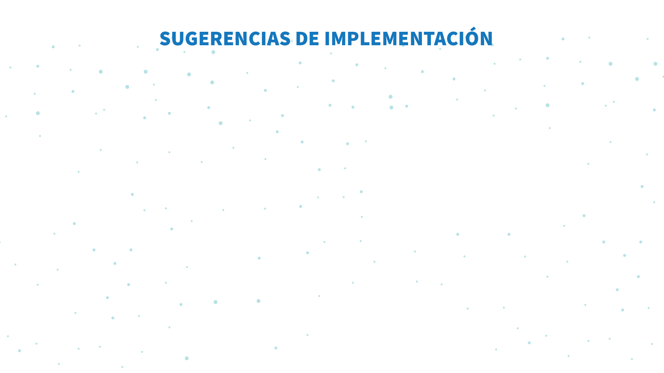
ESTRUCTURA | 2021 | 2022 | 2023
Espacio “JunTos en Cristo”
COMUNIÓN | 2021 | 2022 | 2023
“JunTos en Cristo” Conectado
“JunTos en Cristo” el Sábado
“JunTos en Cristo” por la Creación
RELACIONAMIENTO | 2021 | 2022 | 2023
“JunTos en Cristo” y Amigos
“JunTos en Cristo” en Celebración
“JunTos en Cristo” en Encuentro
MISIÓN | 2021 | 2022 | 2023
“JunTos en Cristo” en la Misión
“JunTos en Cristo” en Desafíos
“JunTos en Cristo” con la Biblia
DISCIPULADO | 2021 | 2022 | 2023
“JunTos en Cristo” donde soy parte
“JunTos en Cristo” con los Padres
“JunTos en Cristo” y Fieles
“JunTos en Cristo” con Historia
“JunTos en Cristo” Chicas y Chicos Increíbles

Slide 18


Slide 19


Slide 20


Slide 21


Slide 22


Slide 23


Slide 24


